Slide 1
Toekomst Digitale leeromgeving HOGENT

Slide 3
Realisaties (ism klankbordgroep, studenten en stakeholders)
Projectplan
Conceptnota en Groeimodel
2 analyses
Planning + Adviezen voor lesgevers
Filmpje + Website: Toekomstdlo.hogent.be
Work in progress (deadline eind oktober):
Transitieplan
Overheidsopdracht
Notes:
Conceptnota en Groeimodel: welke DLO heeft HOGENT nodig, wat is essentieel, wat willen we, waar willen we naartoe (niet technology first)

Slide 4
Transitieplan
Notes:
Voor de eerste keer aandacht voor LMS als technologie. Hulp van Giselle en andere hogescholen en universiteiten.

Slide 5
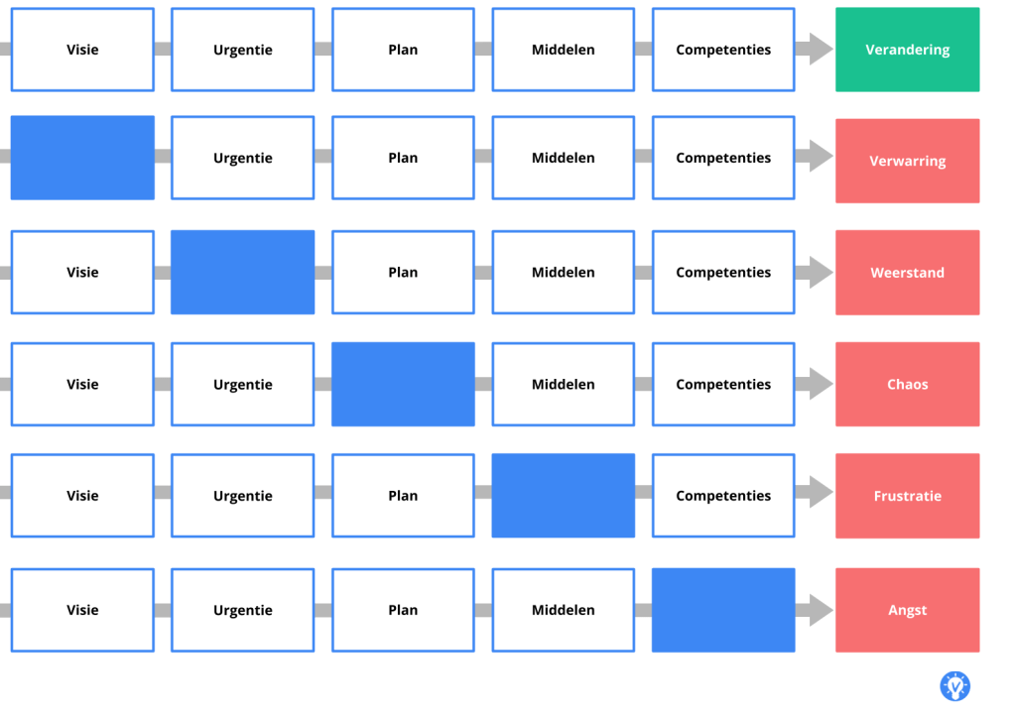
Conceptnota
en groeimodel
toekomstdlo.hogent.be
HELA
Transitieplan

Slide 6
Opvolging

Slide 7
Knowledge & Ability
Hoe realiseren we de transitie?
Planning
Migratie
Ondersteuning
Opvolging
Cocreatie kernteam, klankbordgroep, opleidingen en departementen

Slide 8
Knowledge & Ability: Planning

Slide 9
Departement | Opleiding | Transitie 1 (25% lesgevers) | Transitie 2 (40% lesgevers) | Transitie 3 (35% lesgevers)
DBO |  |  | x
DBT |  | x
DGZ | PBA-BMLT | x
 | PBA-ERGO |  | x
 | PBA-LA |  | x
 | PBA-MET | x
 | PBA-VDK |  | x
 | PBA-VPK |  | x
DIT |  | x
DLO |  |  | x
DOG |  |  | x
DSA |  |  | x
GO5 | GRAB |  |  | x
 | GRAT |  | x
 | GRIT | x
SCH |  |  |  | x

Slide 10
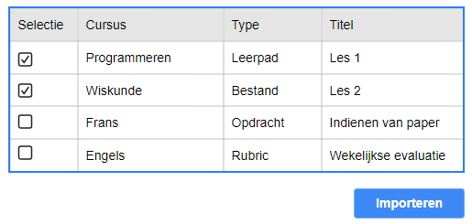
Knowledge & Ability: Migratie
Gebruiker gecentreerde migratie
Ander platform = nieuwe functionaliteiten
Migratie in twee stappen:
Lesgever kan kiezen wat overgezet wordt naar het nieuwe platform
Chamilo-inhoud gebruiken om cursus opnieuw op te bouwen
Stimuleert herwerken van leermateriaal
Tool beschikbaar gedurende volledige transitieperiode

Slide 11
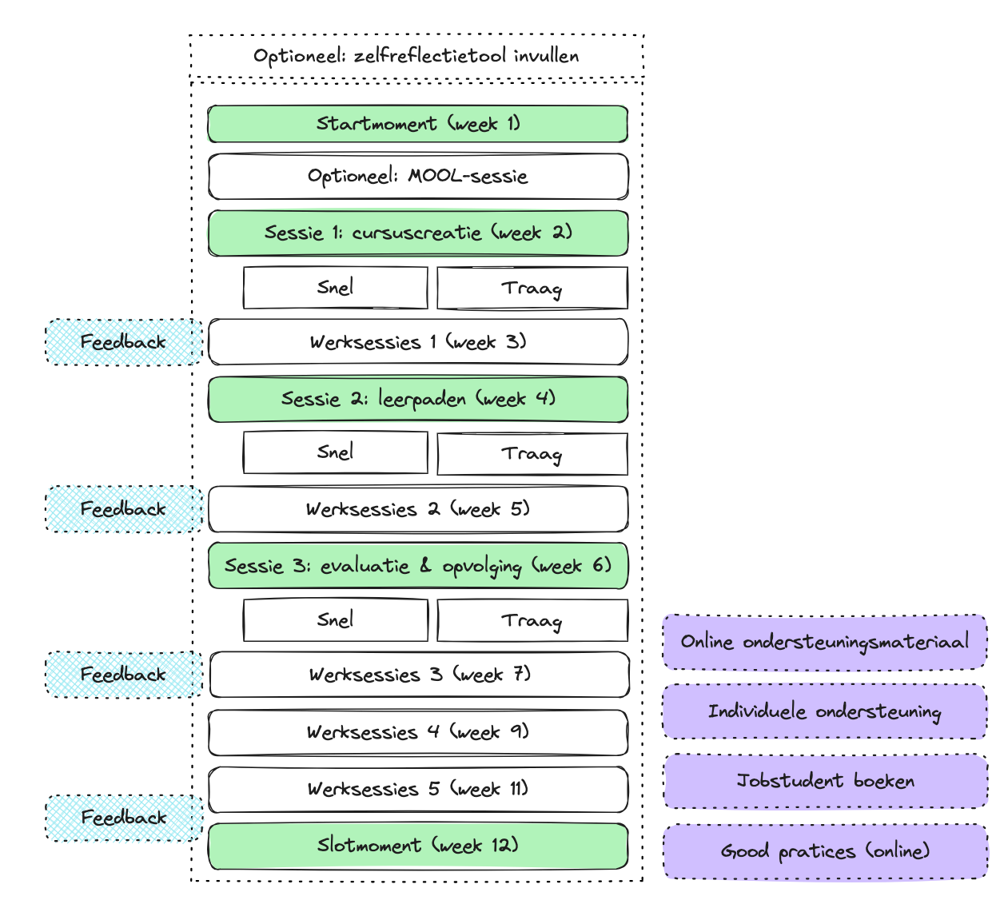
Transitieplan – ondersteuning

Slide 12
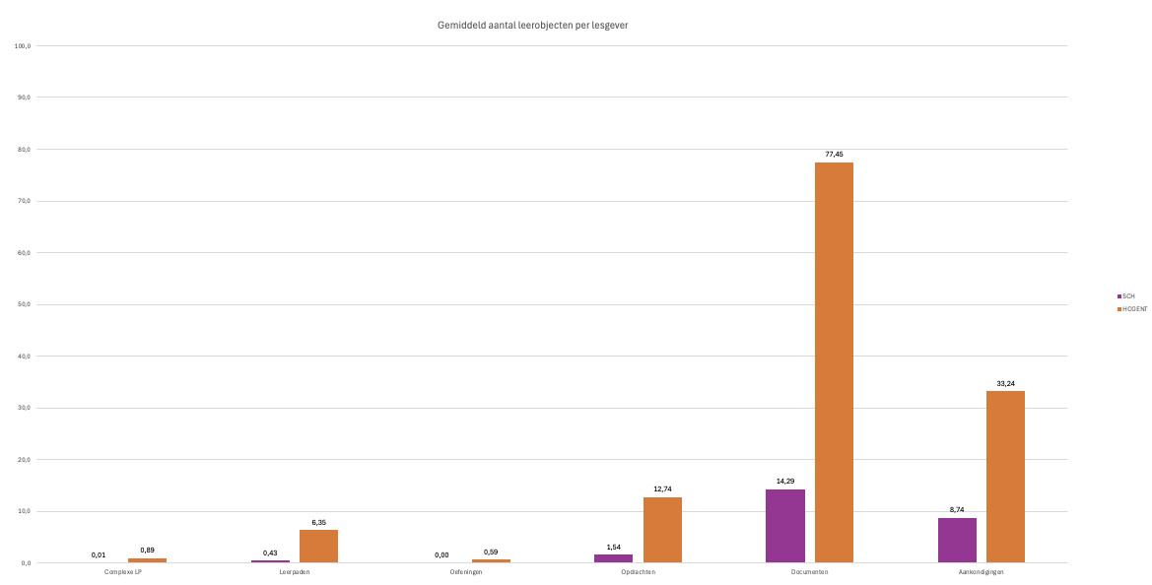
Transitieplan – Gebruik Chamilo SCH
Notes:
33% lesgevers actief op Chamilo, maar bijna alle studenten van SCH actief (+/-92%)

Slide 13
Transitieplan - Ondersteuning
Voorbereidingstrajecten ondersteunen/ organiseren
Ondersteuningsmateriaal
Training (12-weken programma)
Individuele ondersteuning
Communicatie
Jobstudenten
Opvolgingsteams
Timing: mei 2025 – feb 2029
Extra middelen:
2 FTE extra aanvullend aan het huidig team onderwijstechnologie (3,5 FTE)
Geen versnipperde functies (minimaal volumes 50%)

Slide 14
Transitieplan - Ondersteuning
12 weken programma: Aanwezig bij start en slotmoment | 6 uur
12 weken programma: aanwezig bij werksessies | 3u (1sessie) per 80lesgevers
Eerstelijns ondersteuning | 60min / lesgever/ semester
Opvolgingsteam/communicatie | 10u
Ondersteuningsmateriaal | 10u
Samenwerking/intervisie | 10u
Timing: 1 jaar gedurende de transitie van de opleiding
Opdrachtpercentage: Gemiddeld 8% per semester per 50 lesgevers
Profiel: Pedagogisch profiel
Grote affiniteit met onderwijstechnologie
Sterk conceptueel en analytisch denkvermogen
Oplossingsgericht, hands-on, proactief, servicegericht
Vlotte, heldere en genuanceerde communicatie
Talent om mensen te verbinden en te enthousiasmeren
Goede kennis van de opleiding
Ambassadeur binnen de opleiding

Slide 15
Transitieplan – opvolgingsteams
Wie:
Coördinator (vb. opleidingshoofd, teamcoördinator of…)
Eventueel Onderwijsondersteuner
Lid van de klankbordgroep (voornamelijk bij de opstart)
DLO-transitie ondersteuner
kernteam Digitale Leeromgeving
Doel:
Nu: beslissen over departementaal-transitie ondersteuner + transitieperiode voorkeur
Tijdens transitiejaar:
Regelmatige samenkomst (5): voortgang bespreken, uitdagingen aanpakken
Feedback van lesgevers bundelen
ADKAR-monitoring bespreken
Evt. acties ondernemen

Slide 16
Financiële implicaties:
Eenmalig implementatiekost: inschatting 90 000 € (excl. BTW) (In begroting 2025)
Licentiekost pilootjaar: inschatting 30 000 € (excl. BTW) (academiejaar 25-26)
Jaarlijkse licentiekost: inschatting 276 000 € (excl. BTW) (academiejaren sept 26 tot sept 31)
Totale prijs (licentiekost + implementatiekost) : 1 500 000 € voor zes jaar (excl. BTW)
Bovengrens: 15€/student/jaar (excl. BTW)

